Slide 1

Diritto del lavoro
Operatore dei servizi giuridici.
A.a. 2020 2021. 9cfu.
Alberto Avio, Docente titolare del corso
Email: avi@unife.it

Slide 2
Il planning. 60h
30 Lezioni da 2 h: Dal 12 ottobre al 18 dicembre
Didattica A Distanza (DAD):
  2h lunedì, 2h mercoledì, 2h venerdì in streaming
    Ma attenzione! Anche nei casi nei quali non fosse possibile la lezione a distanza sincrona, sarà disponibile la lezione registrata: non ci sono spazi per recuperare giorni/ore perse.
  Possibilità di confrontarsi e approfondire
  Possibilità di spiegare immediatamente i punti risultati oscuri
  Rimangono a disposizione le registrazioni e le slides. Usare con cautela! I pericoli della registrazione…

Slide 3
Nel tentativo di rendere più agile il corso:
È possibile chiedere spiegazioni mandando una e-mail al docente
Le risposte alle domande di carattere generale saranno date nella lezione successiva o in registrazioni «ad hoc»
Possibilità di test di autovalutazione
Possibilità di seminari in remoto
alberto.avio@unife.it

Slide 4
Le indicazioni di base
Queste indicazioni sono tutte presenti nel sito della materia
Programma
Manuali
Modalità di verifica

Slide 5
Le ripartizioni classiche del diritto del lavoro
Il diritto sindacale
Il diritto del lavoro in senso stretto
La previdenza sociale/ sicurezza sociale

Slide 6
Programma
Introduzione e storia. Cenni critici al rapporto tra Diritto del lavoro e mercato del lavoro. Autonomia individuale e collettiva. Il contratto collettivo, sua efficacia soggettiva ed oggettiva I soggetti del diritto sindacale. La contrattazione collettiva: strutture e livelli. Il conflitto. Regole costituzionali sul rapporto di lavoro. Le fonti. La nozione di lavoratore. La subordinazione; la somministrazione e gli altri rapporti a subordinazione alterata (occasionale., coordinato e continuativo); L'orario di lavoro il part-time e gli altri rapporti ad orario ridotto. La retribuzione. L'organizzazione del lavoro: mansioni, obblighi del lavoratore, potere disciplinare. La cessazione del rapporto di lavoro. L’obbligo di sicurezza. Crisi e trasformazione d’impresa.
Dunque, rispetto al manuale? No le parti relative al lavoro nella pubblica amministrazione (e alla contrattazione nella pa). No alle parti relative a Cassa Integrazione Guadagni (ma Sì al licenziamento collettivo!) ; no alla prescrizione dei crediti ma sì alla tutela dei crediti nel fallimento.
La distinzione tra il programma (ciò che occorre sapere) e le lezioni.
Le lezioni prenderanno in considerazione gli aspetti tradizionalmente di più difficile comprensione:
  Per la parte sindacale il CCNL, la rappresentanza e la rappresentatività del sindacato; le RSA/RSU . Se ci sarà spazio vedremo anche gli altri istituti, ma se così non fosse non vuol dire che siano stralciati dal programma di esame
  Per la parte del diritto del lavoro: seguiremo fondamentalmente le indicazioni del cod.civ. + contratti non standard;

Slide 7
Testi
Riccardo DEL PUNTA, Diritto del lavoro, Milano: Giuffrè;
oppure
Oronzo MAZZOTTA, Manuale di diritto del lavoro, Padova: CEDAM

Slide 8

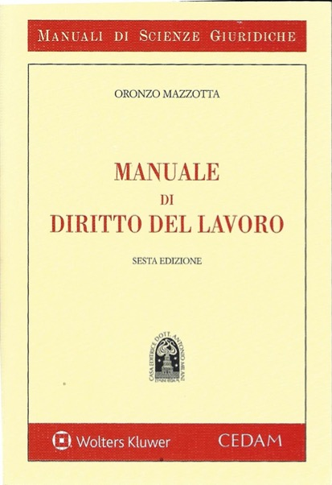

Quale manuale scegliere ?
Del Punta 819 pp
Mazzotta 690 pp
Ma, in realtà, Mazzotta ha una impaginazione diversa, se avesse la stessa impaginazione sarebbe più lungo di 50 pp…..
Dunque quale scegliere?

Slide 9
Il metodo di studio (ad ognuno il suo, ma qualche consiglio)
Preparo un piano di studio (il programma è più vasto di quanto detto nelle lezioni)
seguo la lezione
leggo il manuale e verifico i testi normativi= leggo la disposizione
Trovo il perché della soluzione data dal legislatore, la ratio legis
Verifico l’interconnessione tra i diversi istituti
mi confronto con qualcuno (anche a distanza)
Domando spiegazioni su tutto ciò che non è risultato chiaro neanche nel confronto con gli altri, con una mail al docente o al tutor.
Pianifico il termine del programma prima del termine delle lezioni, per poter chiedere, eventualmente, ulteriori delucidazioni.

Slide 10
L’esame
Il «preappello»: in Dicembre, al temine delle lezioni - o forse anche prima – ci sarà un appello
Il colloquio: 1 domanda di sindacale; 1 domanda di diritto del lavoro in generale; 1 domanda sui contratti «non standard».
La verifica della conoscenza della materia tende ad accertare la comprensione dei principi generali e delle disposizioni di base, anche attraverso la capacità di ragionamento logico giuridico dello studente. In altri termini: la conoscenza meccanica delle singole regole che non sia unita alla comprensione dei principi non è utile al superamento dell’esame.

Slide 11
Cos’è il diritto del lavoro?
Il diritto civile e il diritto del lavoro
Il contratto e la volontà contrattuale
Il problema: il lavoro è un bene come gli altri?
IL LAVORO NON È UNA MERCE

Slide 12
Perché esiste il diritto del lavoro?
“La prospettiva in cui gli economisti… considerano abitualmente la posizione del lavoratore è molto limitata e quindi è falsa Si parla di lavoro come se si trattasse di un’entità indipendente, che si può scindere dalla persona del lavoratore. Esso viene trattato come merce, come grano o cotone, mentre la componente umana ed i sentimenti umani vengono quasi completamente ignorati. Se sviluppiamo ulteriormente le nostre astrazioni troveremo, senza dubbio, somiglianze tra il contratto concluso tra il datore di lavoro ed il lavoratore e la vendita di una merce. Tuttavia, prestare attenzione esclusivamente o prevalentemente a queste analogie significherà perdere di vista gli elementi realmente caratteristici e profondi del rapporto intercorrente tra padrone e lavoratore; un rapporto al quale sono inscindibilmente connessi profili etici…”
J.K. Ingram, Address on work and workman, 1880, da Roccella, Manuale di diritto del lavoro, Torino, Giappichelli

Slide 13
Il lavoro non è una merce
La Conferenza riafferma i principi fondamentali sui quali l’Organizzazione è basata, e cioè che :
(a) il lavoro non è una merce
(b) le libertà di espressione e di associazione sono condizioni essenziali del progresso sociale
(c) la povertà, ovunque esista, è pericolosa per la prosperità di tutti;
(d) la lotta contro il bisogno dev’essere continuata in ogni paese con instancabile vigore ed accompagnata da continui e concertati contatti internazionali nei quali i rappresentanti dei lavoratori e dei datori di lavoro, in condizioni di parità con i rappresentanti governativi, discutano liberamente e prendano decisioni di carattere democratico nell’intento di promuovere il bene comune.
Convenzione di Filadelfia, OIL, 1944.

Slide 14
Principio
Il lavoratore è tutelato in quanto contraente debole
Le tutele sono di diverso livello
Normativa
Contrattuale
Sociale

